Slide 1
Módulo 7
Interface e Polimorfismo
Professor: Ricardo R. Mendes
E-mail: graffus@gmail.com
Disciplina: Programação I

Slide 2
Polimorfismo
Caso se faça o override de métodos em uma Herança, será possível aplicar o conceito de Polimorfismo.

Slide 3
Polimorfismo (cont.)‏
  public class Animal {
    private int atrib01;
    public void emitirSom (){
    System.out.println ("Classe Animal");
    }
    public Animal() {
    super();
    }
    }

Slide 4
Polimorfismo (cont.)‏
  public class Caninos extends Animal {
  public void emitirSom ()‏{
  System.out.println("Classe Caninos");
  }
  public Caninos() {
  super();
  }
  }

Slide 5
Polimorfismo (cont.)‏
Tendo-se uma referência do tipo da classe mãe, pode-se criar um objeto para qualquer classe filha descendente da mesma e armazenar este objeto na referência criada.
  Animal obj; // Referência da classe mãe
  obj = new Caninos(); // objeto para a classe filha
  Obj.emitirSom () // Irá executar o método da classe Caninos
É importante observar que no momento da compilação o método emitirSom() será comparado ao método emitirSom () da classe Animal.

Slide 6
Polimorfismo (cont.)‏
Como o método está definido na classe mãe (emitirSom()) e sobrecarregado na classe filha (emitirSom()), ao executar o método o compilador irá escolher o método baseado no tipo do objeto apontado pela referência (Caninos) e não pelo tipo da mesma (Animal).
Esse processo é chamado de Polimorfismo.

Slide 7
Polimorfismo (cont.)‏
public class Felinos extends Animal {
int atrib01;
public void emitirSom (){
System.out.println("Classe Felinos");
}
public Felinos() {
super();
}
}

Slide 8
Polimorfismo (cont.)‏
  public class Passaros extends Animal {
  public Passaros() {
  super();
  }
  public void emitirSom ()‏{
  System.out.println("Classe Pássaros");
  }
  }

Slide 9
Polimorfismo (cont.)‏
  public class PrincipalPolimorfismo{
  final static int TAM_VETOR = 4;
  public void executarVetor (Animal [] p_objAnimal) {
  for (int i = 0 ; i < TAM_VETOR ; i ++)‏ {
  p_objAnimal[i].emitirSom();
  }
  }
  public static void main(String[] args) {
  PrincipalPolimorfismo pObj = new PrincipalPolimorfismo();
  Animal objAnimal [] = new Animal [TAM_VETOR];
  objAnimal[0] = new Animal ();
  objAnimal[1] = new Felinos ();
  objAnimal[2] = new Caninos ();
  objAnimal[3] = new Passaros ();
  pObj.executarVetor (objAnimal);
  }
  }

Slide 10
Interface

Slide 11
Interface
Uma interface em Java não é uma classe.
É um arquivo que define valores constantes e as operações que uma outra classe deve implementar.
Uma Interface não tem métodos apenas seus protótipos.
Ex.:
  public final static int atributo = 10;
  public void criaTabela ();

Slide 12
Interface (cont.)‏
Para usar uma interface é necessário que uma classe implemente a mesma.
  public class ConexaoSybase implements BancoDadosInterface
  { .......... }
Classes
implementando
Interface
Visão Externa idêntica
Apresentam a mesma Interface
Interface

Slide 13
Interface (cont.)‏
Uma Interface possui as seguintes características:
  Não pode ser instanciada, mas pode-se definir variáveis (referências) desse tipo.
  BancoDadosInterface myRefInterface;
  Todos os métodos definidos são implicitamente do tipo public e abstract.
  Os métodos não podem ter corpo definido, somente a assinatura.
  public void conectarbancoDados();

Slide 14
Interface (cont.)‏
Uma Interface possui as seguintes características:
  Uma interface pode ser herança de mais de uma outra interface.
public interface MinhaInterface extends OutraInterface,OutraX
  A classe que implementará uma interface deve obrigatoriamente implementar todos os métodos definidos na interface.
OBS.: Uma Interface é formalmente uma classe Abstrata, com somente atributos constantes estáticos e métodos sem definição. Estes deverão ser implementados pelas classes que irão implementar a Interface.

Slide 15
Interface (cont.)‏
Para definir uma interface usa-se a palavra chave interface no lugar da palavra class.
Sintaxe
public interface MinhaInterface{
public int metodo_1([params]);
public int metodo_2([params]);
.....
}

Slide 16
Interface (cont.)‏
Para uma classe utilizar uma interface deve-se usar a palavra implements seguida do nome da interface.
Deve-se definir todos os métodos da interface.
Ex.:
public class MinhaClasse [extends subclasse] implements NomeInt1 [,NomeInt2 ...]{
public int metodo_1([params]) {...}
public int metodo_2([params]) {...}
}

Slide 17
Interface (cont.)‏
Todos os atributos de uma interface devem ser definidos como public, static e final.
Devem ser inicializados com valores.
Sintaxe
public interface MinhaInterface{
public static final int var01 = 100;
public static final float var02 = 90.90;
}

Slide 18
Exemplo Interface (cont.)‏
public interface ExemploInterfaceDVD {
public final static double PROMOCAODIA = 15; // 15%
public void acrescentarLista(ExemploEstruturaDVD obj);
public void imprimirLista();
}

Slide 19
Exemplo Interface (cont.)‏
public class ExemploEstruturaDVD {
private double preco;
private String nomeCliente;
public String getNomeCliente() {
return nomeCliente;
}
public double getPreco() {
return preco;
}
public void setNomeCliente(String string) {
nomeCliente = string;
}
public void setPreco(double d) {
preco = d;
}
}

Slide 20
Exemplo Interface (cont.)‏
import java.util.Scanner;
import java.util.Vector;
public class ExemploClasseDVD implements ExemploInterfaceDVD {
private Vector dvds = new Vector();
public void acrescentarLista(ExemploEstruturaDVD obj) {
dvds.add(obj);
}
public void imprimirLista() {
System.out.println("Lista de DVDs");
for (int i = 0; i < dvds.size(); i++) {
System.out.println();
System.out.print("Nome do Cliente: ");
System.out.println(((ExemploEstruturaDVD) dvds.get(i)).getNomeCliente());
System.out.print("Preco do DVD: ");
System.out.println(((ExemploEstruturaDVD) dvds.get(i)).getPreco());
}
System.out.println("****************************");
System.out.println();
}

Slide 21
Exemplo Interface (cont.)‏
public void cadastrarDVD(ExemploEstruturaDVD obj) {
Scanner scan = new Scanner(System.in).useDelimiter("\r\n");
System.out.println("Nome do Cliente: ");
obj.setNomeCliente(scan.nextLine());
System.out.println("Valor do DVD: ");
obj.setPreco(scan.nextDouble());
}
public static void main(String[] args) {
ExemploClasseDVD obj = new ExemploClasseDVD();
ExemploEstruturaDVD objEst;
while (true) {
objEst = new ExemploEstruturaDVD();
System.out.println("1 - Cadastrar DVD");
System.out.println("2 - Imprimir lista cadastrada");
System.out.println("3 - Cadastrar DVD com desconto");
System.out.println("4 - Fim");
System.out.println("Entre com a opcao desejada: ");
Scanner scan = new Scanner(System.in).useDelimiter("\r\n");
int opcao = scan.nextInt();
if (opcao == 4)
break;

Slide 22
Exemplo Interface (cont.)‏
switch (opcao) {
case 1:
obj.cadastrarDVD(objEst);
obj.acrescentarLista(objEst);
break;
case 2:
obj.imprimirLista();
break;
case 3:
obj.cadastrarDVD(objEst);
System.out.print("Valor do DVD com promocao de: ");
System.out.println(ExemploInterfaceDVD.PROMOCAODIA);
double valorDescontado = objEst.getPreco() - (objEst.getPreco() * ExemploInterfaceDVD.PROMOCAODIA) / 100;
objEst.setPreco(valorDescontado);
obj.acrescentarLista(objEst);
System.out.println();
System.out.println();
break;
default:
System.out.println("Opção inválida");
}}}}

Slide 23
Exercício
Desenvolver o seguinte conjunto de classes e interfaces:
Primeira Interface. Interface chamada: InterfaceDimensao com os métodos:
  imprimir () e adicionar. Ambos não retornam nada.
  O adicionar deve receber como parâmetro um valor inteiro.
  Incluir também um atributo chamado TAMANHO com valor 2.
public interface InterfaceDimensao {
public void imprimir();
public void adicionar(int valor);
public static int TAMANHO = 2;
}

Slide 24
Exercício
Primeira Classe. Criar uma classe chamada VetorUnidimensional que deve implementar a interface apresentada.
  Deve conter como atributos:
    dim1 - representa um vetor de inteiros. Criar como privado
    linha – deve ser protegido e do tipo inteiro.
public class VetorUnidimensional implements InterfaceDimensao {
private int dim1[] = null;
protected int linha;

Slide 25
Exercício
Deve conter os seguintes construtores:
  Sem argumento: Deverá criar o vetor usando como tamanho o atributo da interface apresentada.
  Com um argumento inteiro: Deve verificar se o parâmetro recebido viola o tamanho do inteiro (2000000) ou menor igual a 0. Caso viole apresentar uma mensagem de erro. Caso contrário criar o vetor com o tamanho recebido.
public VetorUnidimensional() {
this.dim1 = new int[InterfaceDimensao.TAMANHO];
}
public VetorUnidimensional(int tamanho) {
if ((tamanho <= 0) || (tamanho >= 2000000)) {
System.out.println("Tamanho do vetor inválido.");
} else {
this.dim1 = new int[tamanho];
}
}

Slide 26
Exercício
Deve conter os métodos:
  adicionar. Recebe um parâmetro que será o valor a ser inserido no vetor. Criar a lógica para garantir que não seja excedido o vetor quando da inclusão de novos valores.
  Dica. O vetor estará excedido quando linha for igual ao tamanho do vetor.
public void adicionar(int valor) {
this.dim1[this.linha] = valor;
this.linha++;
if (this.linha == this.dim1.length) {
this.linha = 0;
System.out.println("Vetor foi excedido. Recomeçando");
}
}

Slide 27
Exercício
Imprimir - Apresentar o vetor na tela.
public void imprimir() {
for (int i = 0; i < this.dim1.length; i++) {
System.out.println("Posição: " + i + " - " + this.dim1[i]);
}
}

Slide 28
Exercício
Segunda classe. Classe chamada MatrizBidimensional que deve implementar a interface apresentada e estender a classe VetorUnidimensional.
Deve conter como atributos:
  dim2 - representa uma matriz de inteiros.
  coluna – deve ser privado e inteiro.
public class MatrizBidimensional extends VetorUnidimensional
implements InterfaceDimensao {
private int dim2 [ ] [ ] = null;
private int coluna;

Slide 29
Exercício
Deve conter os seguintes construtores:
  Sem argumento: Deverá criar a matriz usando como tamanho o atributo da interface apresentada.
  Com dois argumentos inteiro: Deve verificar se o parâmetro recebido viola o tamanho do inteiro (2000000) ou menor igual a 0. Caso viole apresentar uma mensagem de erro. Caso contrário criar a matriz com o tamanho recebido.
public MatrizBidimensional() {
this.dim2 = new int[InterfaceDimensao.TAMANHO]
[InterfaceDimensao.TAMANHO];
}
public MatrizBidimensional(int linha, int coluna) {
if ((linha <= 0) || (linha >= 2000000)) {
System.out.println("Quantidade de linhas inválida.");
}
else
if ((coluna <= 0) || (coluna >= 2000000)) {
System.out.println("Quantidade de colunas inválida.");
}
else {
this.dim2 = new int[linha][coluna];
}
}

Slide 30
Exercício
Deve conter os métodos:
  adicionar. Recebe um parâmetro que será o valor a ser inserido na matriz. Criar a lógica para garantir que não seja excedido a matriz quando da inclusão de novos valores.
  Dica: Caso a linha seja menor que o tamanho da primeira dimensão incrementar a coluna. Quando a coluna atingir o seu máximo incrementar a linha e zerar a coluna. Quando a linha e a coluna alcançarem o limite zerar linha e coluna.
public void adicionar(int valor) {
this.dim2[this.linha][this.coluna] = valor;
if (this.linha < this.dim2.length) {
this.coluna++;
}
// utiliza-se [linha] para identificar a quantidade de colunas de cada linha
if (this.coluna == this.dim2[linha].length) {
this.linha++;
this.coluna = 0;
}
if (this.linha == this.dim2.length) {
this.linha = 0;
this.coluna = 0;
System.out.println("Matriz foi excedida. Recomeçando");
}
}

Slide 31
Exercício
Deve conter os métodos:
  imprimir - Apresentar o vetor na tela.
public void imprimir() {
for (int i = 0; i < this.dim2.length; i++) { // i contador de linhas
for (int j = 0; j < this.dim2[linha].length; j++) { // j contador de colunas
System.out.println("Elemento " + i + " : " + this.dim2[i][j]);
}
}
}

Slide 32
Exercício
Terceira classe. Classe chamada Principal.
  Deve conter como atributos:
    dimensão – Deve ser uma referência para o tipo da interface criada.
public class Principal {
// Referência para a interface. Não é um objeto ainda.
private InterfaceDimensao dimensao;
  Os demais métodos são iguais aos dos exemplos apresentados no módulo 5 e 6.

Slide 33
Laboratório 06 e 07
Referências Bibliográficas:
MENDES, D. R. . Programação Java com ênfase em Orientação a Objetos. 1. ed. São Paulo: Novatec, 2009. v. 1. 456 p.
http://www.novatec.com.br/livros/javaoo/
Java - Como Programar - Harvey M. Deitel, Paul J. Deitel
Core Java 2: Fundamentos - Vol. 1··Gary Cornell

Slide 34
Indireção
Problema: Onde colocar uma responsabilidade de modo a evitar o acoplamento direto entre duas ou mais classes? Como desacoplar objetos de modo a possibilitar o baixo acoplamento e manter alta a possibilidade de reuso?
Solução: Atribua a responsabilidade a um objeto intermediário que faça a mediação entre componentes ou serviços de modo que eles não sejam diretamente acoplados.

Slide 35
Indireção
O objetivo deste padrão é diminuir o acoplamento entre 2 objetos, inserindo um objeto intermediário entre os 2 componentes, para que este faça o meio de campo entre os dois.
Um bom exemplo deste padrão é a inserção de um classe de controle para mediação entre o modelo e sua representação (visão) no padrão MVC.

Slide 36
Indireção
Uma segunda forma de desacoplar objeto é com o uso de Interfaces Java
  Interfaces Java são muito usadas para oferecer flexibilidade e produtividade ao sistema a ser desenvolvido.
  A preocupação com o uso de interface e padrões de projeto deve ocorrer na fase de design do projeto.

Slide 37
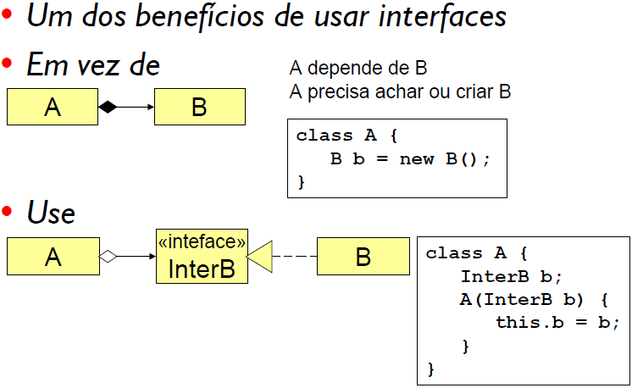
Indireção
A agrega a interface InterB
B implementa a interface InterB
O método construtor de A recebe uma implementação de B quando for criado.
Se for necessário testar A sem B, com agregação composta isto fico impossível.

Slide 38
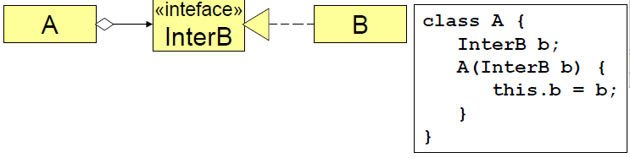
Indireção
Se A agrega InterB, fica fácil testar ou medir A usando uma implementação/simulação de B para testes.
Neste caso InterB funciona como uma Fachada.

Slide 39
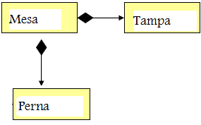
Indireção
No Pattern Creator vimos como fazer para atender a classes que possuem um relacionado de agregação.
Porém existem situação onde apesar da agregação temos a necessidade de testar uma classe independente da outra.
Isto ocorre quando um determinado componente e a sua classe serão concluídas em momentos diferentes.

Slide 40
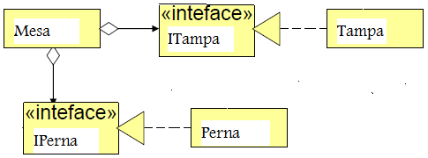
Indireção
Com a finalidade de removermos o acoplamento inicialmente identificado vejamos a nova figura.

Slide 41
Indireção
Neste diagrama de classes podemos efetuar qualquer alteração nas classes Tampa e Perna que não afetará a classe Mesa.
Posso mudar o nome do atributo, re-codificar métodos, substituir a classe por outra com outro conteúdo só não posso quebrar o contrato definido pela interface.

Slide 42
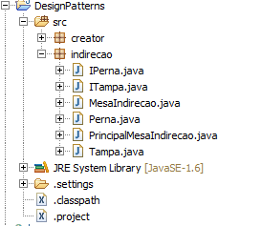
Indireção
Vejamos os programas utilizados para exemplificar este exemplo:

Slide 43
Indireção
Interfaces IPerna e ITampa
package indirecao;
public interface IPerna {
public abstract String imprimirPerna();
}
package indirecao;
public interface ITampa {
public abstract String imprimirTampa();
}

Slide 44
Indireção
Vejamos os programas utilizados para exemplificar este exemplo:
package indirecao;
public class Perna implements IPerna {
double largura;
double altura;
double volume; // Volume da madeira
public Perna(double largura, double altura, double volume) {
super();
this.largura = largura;
this.altura = altura;
this.volume = volume;
}
public Perna() {}
@Override
public String imprimirPerna() {
return largura + " " + altura + " " + volume;
}
}

Slide 45
Indireção
Vejamos os programas utilizados para exemplificar este exemplo:
package indirecao;
public class Tampa implements ITampa{
double largura;
double altura;
double volume; // Volume da madeira
public Tampa(double largura, double altura, double volume) {
super();
this.largura = largura;
this.altura = altura;
this.volume = volume;
}
@Override
public String imprimirTampa() {
return largura + " " + altura + " " + volume;
}
}

Slide 46
Indireção
Vejamos os programas utilizados para exemplificar este exemplo:
package indirecao;
import java.util.ArrayList;
import java.util.List;
public class MesaIndirecao {
ITampa tampa = null;
List<IPerna> listaPerna = new ArrayList<IPerna>();
public MesaIndirecao(double larguraTampa, double alturaTampa,
double volumeTampa, double larguraPerna, double alturaPerna,
double volumePerna) {
tampa = new Tampa(larguraTampa, alturaTampa, volumeTampa);
for (int i = 0; i < 4; i++) {
listaPerna.add(new Perna(larguraPerna, alturaPerna, volumePerna));
}
}
public String [] imprimirTampa() {
return tampa.imprimirTampa().split(" ");
}
public List<IPerna> imprimirPernas() {
return listaPerna;
}
}

Slide 47
Indireção
package indirecao;
import java.util.List; import java.util.Scanner;
public class PrincipalMesaIndirecao {
static MesaIndirecao mesa = null;
public static void main(String[] args) {
double larguraTampa = 0.0;double alturaTampa = 0.0;double volumeTampa = 0.0;double larguraPerna = 0.0;
double alturaPerna = 0.0; double volumePerna = 0.0;
Scanner sc = new Scanner(System.in).useDelimiter("\r\n");
System.out.println("Digite o valor da Largura da Tampa: "); larguraTampa = sc.nextDouble();
System.out.println("Digite o valor da Altura da Tampa: "); alturaTampa = sc.nextDouble();
System.out.println("Digite o valor do Volume da Tampa: "); volumeTampa = sc.nextDouble();
System.out.println("Digite o valor da Largura da Perna: "); larguraPerna = sc.nextDouble();
System.out.println("Digite o valor da Altura da Perna: "); alturaPerna = sc.nextDouble();
System.out.println("Digite o valor do Volume da Perna: "); volumePerna = sc.nextDouble();
mesa = new MesaIndirecao(larguraTampa, alturaTampa, volumeTampa, larguraPerna, alturaPerna, volumePerna);
ImprimirTampa(); imprimirPerna();}
public static void imprimirTampa() {
String [] strVet = mesa.imprimirTampa(); System.out.println("\n\n Dados da Mesa");
System.out.println("Largura Tampa: " + strVet[0]); System.out.println("Altura Tampa: " + strVet[1]);
System.out.println("Volume Tampa: " + strVet[2]); }
public static void imprimirPerna() {
List<IPerna> listaPerna = mesa.imprimirPernas();
for (int i = 0; i < listaPerna.size(); i++) {
String strVet [] = listaPerna.get(i).imprimirPerna().split(" ");
System.out.println("Largura da Perna - " + (i+1) + ":" + strVet[0]);
System.out.println("Altura da Perna - " + (i+1) + ":" + strVet[1]);
System.out.println("Volume da Perna - " + (i+1) + ":" + strVet[2]);
}
System.out.println("\n____________________________________________________"); }
}

Slide 48
Conclusão
Na fase de análise, a preocupação principal do analista é interpretar corretamente os casos de uso (definidos na fase de levantamento de requisitos) e, na fase de design, o uso dos padrões de projeto para organizar melhor as classes identificadas na fase de análise.
É importante observar que os padrões de projeto oferecem flexibilidade à custa de adicionar complexidade ao código a ser desenvolvido.
  Entretanto, com toda a experiência acumulada, podem acreditar que a flexibilidade agrega muito valor ao código desenvolvido.
  Além disso, frameworks como Spring, JSF, EJB usam interfaces e padrões de projeto como base de funcionamento.

